Slide 1


Slide 2
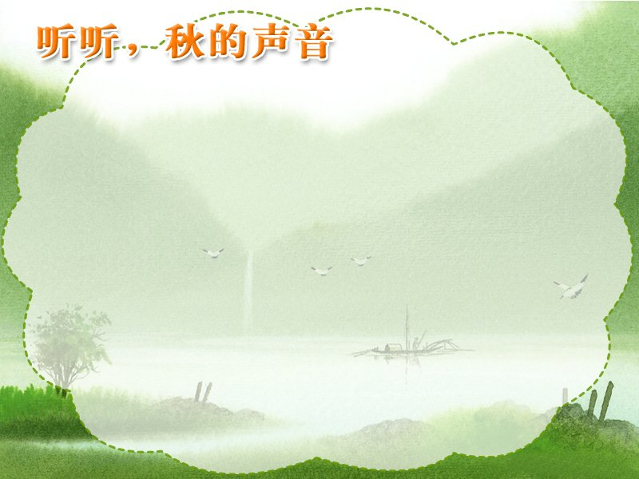


自然界中有许多美妙的声音。不信，你听……
听着这些声音，你脑海里出现了一幅怎样的画面？

Slide 3
自读课文，喜欢读的可以多读几遍，读准字音，读通句子，生字可以多读几遍。
你在诗中听到了哪些声音？你最喜欢哪种声音，喜欢的话多读几遍。

Slide 4

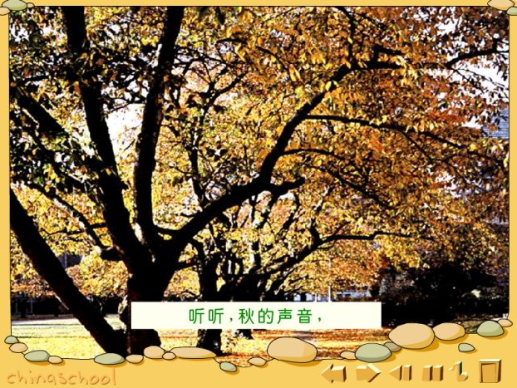
看谁读得最好。

Slide 5
开展想象性的表演：
大树抖抖手臂，“刷刷”，是黄叶道别的声 音，黄叶说：“_______”
蟋蟀振动翅膀，“_______”，是和阳台告别的歌韵，蟋蟀在唱着：“_______”
一排排大雁追上白云，撒下一阵暖暖的叮咛：“_______”

Slide 6

各自仿写：秋的声音还有好多好多，把你听到的声音也写下来。仿照自己最喜欢的某一段话写。
大堂展示：把自己写的一段小诗有感情地朗读给同学听，要把自己的心情也展现出来。

Slide 7
汇编成诗：几个同学自由组合，把自己的小诗合并汇编成一首新诗，画上插图，制成作品，准备展览。

